Slide 1

Het CLP-Label
WELKE PRODUCTEN VALLEN ONDER DE CLP?
Producten met één of meerdere H-zinnen.
Producten met één of meerdere EUH-zinnen.
Een distributeur is:
Geen Duty holder als producten eerder in de keten al zijn aangemeld;
Wel Duty holder als distributeur ook importeur wordt in nieuwe landen, waar nog geen aanmelding is gedaan.
Collectieve PCN aanmelding:
1 aanmelding voor 1 formulering die onder meerdere handelsnamen op de markt gebracht wordt. Deze aanmelding mag zelfs collectief met meerdere Duty Holders worden gedaan, met vermelding van alle handelsnamen, UFI’s en verpakkingen. Denk dan wel aan het maken van goede (contractuele) afspraken.
Import/export van en naar de EU
* CLP (+Annex VIII) geldt in EEA: EU + IJsland, Liechtenstein en Noorwegen.
Import naar EU: importeur is Duty holder. Export naar EU: contract met legal entity in EU. Legal entity is dan Duty holder.
Export uit EU: Hier geldt CLP* niet, dus ook geen PCN aanmelding
of UFI. ViB plicht blijft wel.
Bedrijf buiten EU heeft een product. Dit komt de EU in en wordt opgeslagen in douane-depot, om vervolgens door te reizen naar een partij buiten de EU.
Dit product komt niet binnen het douanegebied van de EU, dus geen verplichtingen volgens CLP en daarom geen PCN aanmelding nodig. Niemand is dus in dit geval Duty Holder.
Bedrijf A heeft uitsluitend opslag in eigen land door een externe partij, voorafgaand aan export uit de EU. In dit geval is A wel Duty holder in eigen land, omdat het product beschikbaar wordt gemaakt voor een derde partij binnen de EU.
Douane-depot
Bedrijf A
kunnen geen rechten worden ontleend. Neem in geval van vragen of specifieke situaties graag even contact op.
www.devibfabriek.nl | +31 (0)85 009 2200 | info@devibfabriek.nl

Slide 2
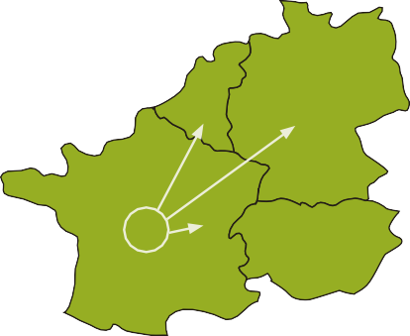
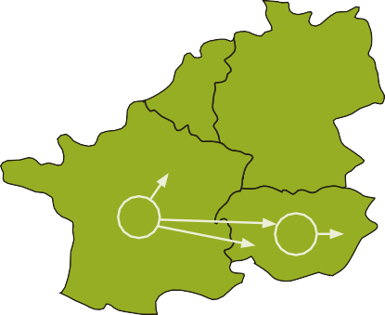
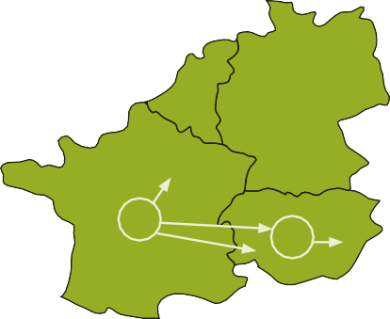




Import/export binnen de EU
Dit zijn de meest voorkomende situaties. Neem voor specifieke situaties graag even contact met ons op.
B
C
B
C
B
C
A
A
A
Private
D
D
D
Label
A is Duty Holder in land A, B en C.
A is Duty Holder in land A en D.
D is geen Duty Holder.
A is Duty Holder in land A en D. D is Duty Holder in land D voor de Private label producten (Dit geldt voor iedereen die aanpassingen aan product of verpakking doet).
B
C
B
C
B
C
A
D
A
D
A
D
A is Duty Holder in land A en ook in land D, omdat hij het product beschikbaar maakt in land D.
A is Duty Holder in land A en D.
D is Duty Holder in land C.
A is Duty Holder in land A. Hij importeert het product vanuit land D naar land A.
Note to reader van ECHA voorafgaand aan de laatste versie van de Guidance over Annex VIII:
“Please be aware that the consulted national authorities of EUIEEA Member States were unable to reach a consensus on the interpretation of duty holders under Article 45. The authorities of the following Member States disagree with the current Guidance where this considers certain operators, namely rebranders and relabellers, as distributors and not downstream users (section 3.I.2): Belgium, Germany, Greece, France.
The authority of Sweden does not consider that Article 4(10) poses legal obligations on distributors in relation to Annex VIII as described in this ECHA Guidance document.
The authorities of the following Member States abstained from a decision: Denmark, Portugal.”
kunnen geen rechten worden ontleend. Neem in geval van vragen of specifieke situaties graag even contact op.
www.devibfabriek.nl | +31 (0)85 009 2200 | info@devibfabriek.nl

